Slide 1
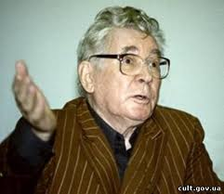
Павло Загребельний
(1924-2009)

Slide 2
Життєвий і творчий шлях
Павла Загребельного
25 серпня 1924 | У с. Солошиному на Полтавщині народився Павло Архипович Загребельний
1931-1941 | Навчається в середній школі, має велику пристрасть до читання, жадібність до знань, чудову пам'ять, захоплюється математикою, мріє бути вченим.
1941-1945 | Закінчив десятирічку, добровольцем пішов до армії. Був курсантом артучилища, закінчив Харківське училище протитанкової артилерії, був поранений, попав у полон, перебував у концтаборах, втікав, партизанив. « До двадцяти років пережив сирітство, голод, війну, фронт, фашистські концтабори, безліч умирань і воскресінь» (П.Загребельний).

Slide 3
1946-1951 | Навчається на філологічному факультеті Дніпропетровського університету.
1951-1963 | Журналістська робота в обласній газеті, згодом переїздить до Києва, з’являються друком перші збірки його оповідань. Головний редактор газети «Літературна Україна».
1960-1980 | Багато і плідно працює, з-під його пера виходить 18 романів, п’єси, кіносценарії, повісті, критичні статті.
1979-1986 | Очолює Спілку письменників України, стає лауреатом державної премії СРСР за роман «Розгін».
3 лютого 2009 | Серце письменника перестало битися, похований на Байковому кладовищі.

Slide 4
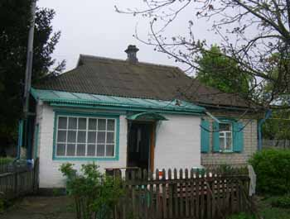
Батьківська хата

Slide 5
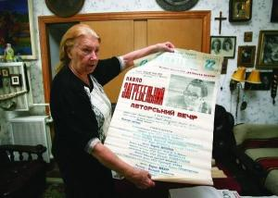
Дружина Елла Михайлівна

Slide 6
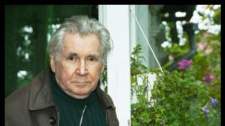
Павло Загребельний на дачі у Кончі-Заспі.

Slide 7
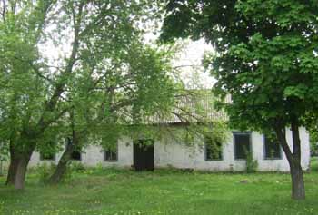
Колишня школа в с.Озера, в якій навчався П.Загребельний – випускник 1941р

Slide 8
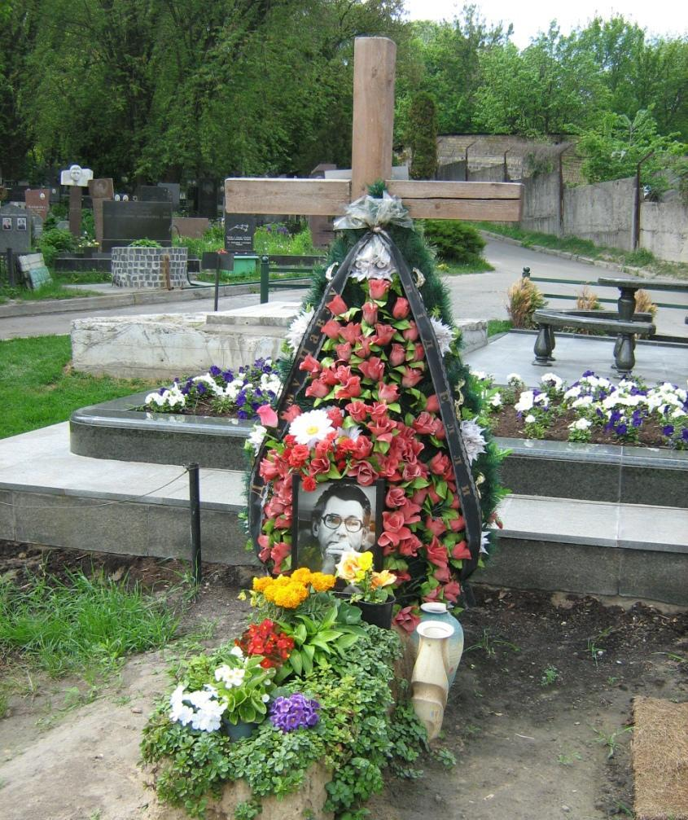
Могила Павла Архиповича на Байковому кладовищі

